Slide 1
Audit Carrefour
Magasin: Gammarth
Le 03/09/2018
Dr Hend KAMOUN

Slide 2
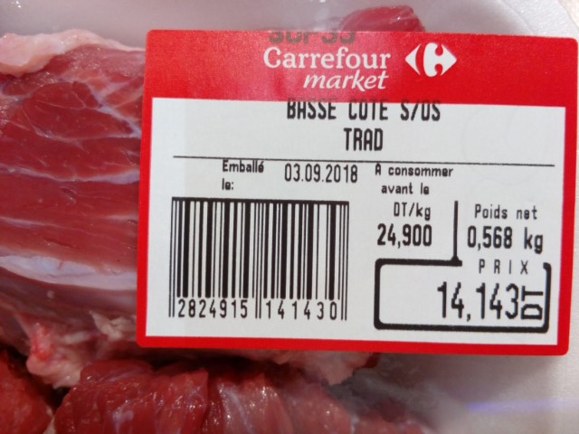
Boucherie: manque de DLC sur l’etiquette balance du produit basse cote en vente en LS

Slide 3
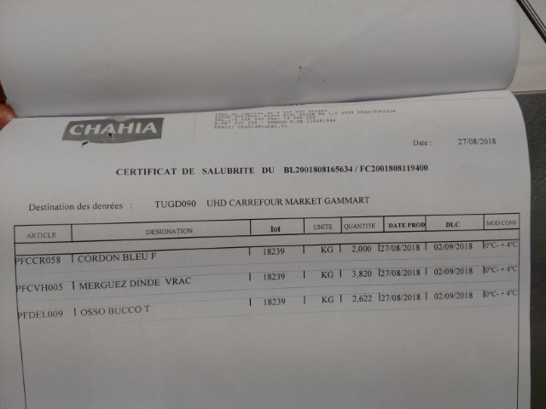
Boucherie: au linéaire trad exposition de produits cordon bleu, merguez dinde, osso bocco tartare dont la DLC est dépassée 02/09/2018

Slide 4
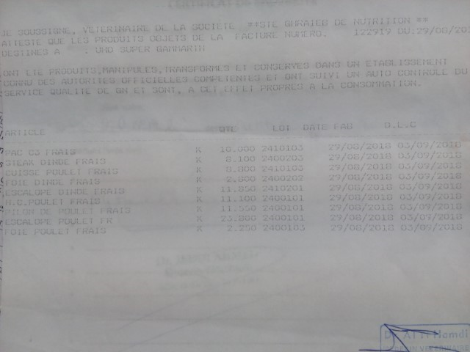
Boucherie:
Boucherie: au linéaire trad exposition de produits foie de dinde et foie de poulet dont la DLC est 03/09/2018

Slide 5
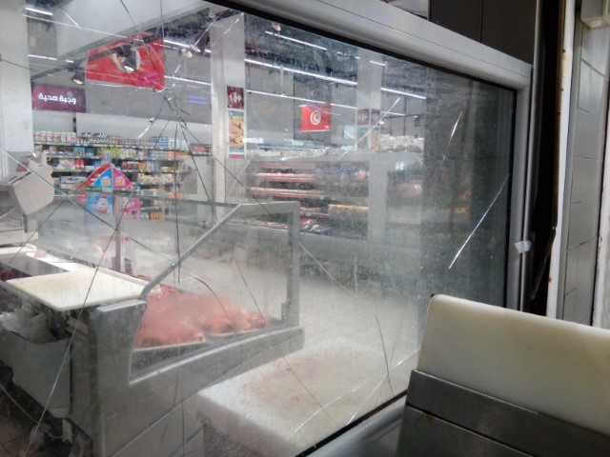
Vitre brisé entre la boucherie et poissonnerie

Slide 6
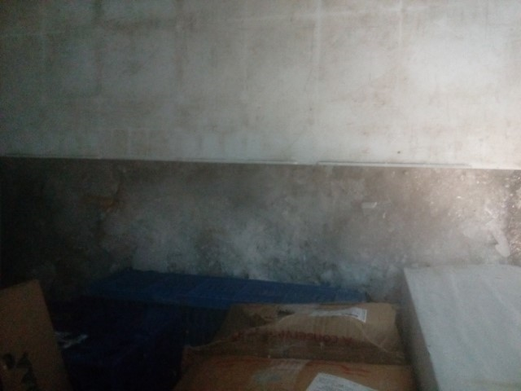
Chambre froide négative: présence de givre au sol

Slide 7
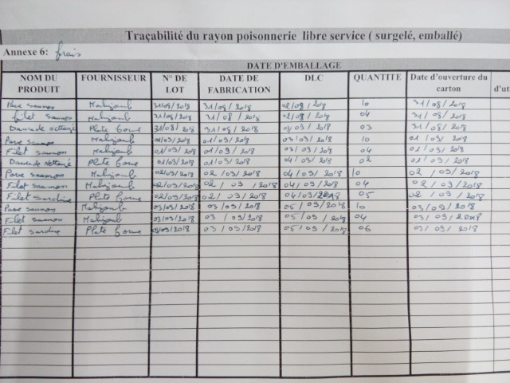
Poissonnerie: manque d’indication des données relatives au fournisseur pour la traçabilité des produits frais emballés en particulier saumon décongelé (absence du lot, DF, DLC, etc…). Les données enregistrées sont celles de l’étiquette balance

Slide 8
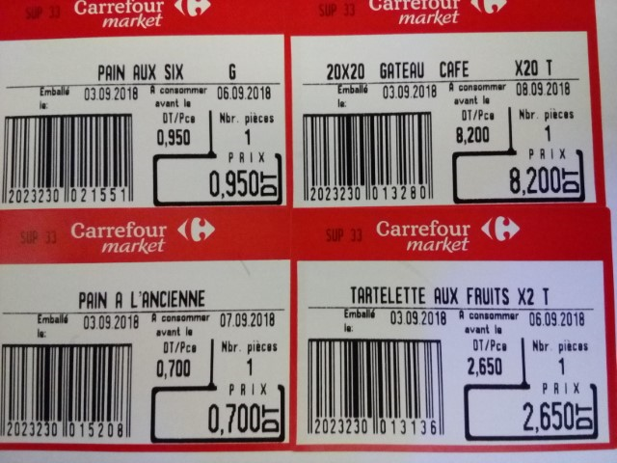
Bou/pat: impression des étiquettes incomplète , absence de la mention « produit décongelé à ne pas recongeler » ,manque du poids, et nom incomplet pour certains produits

Slide 9
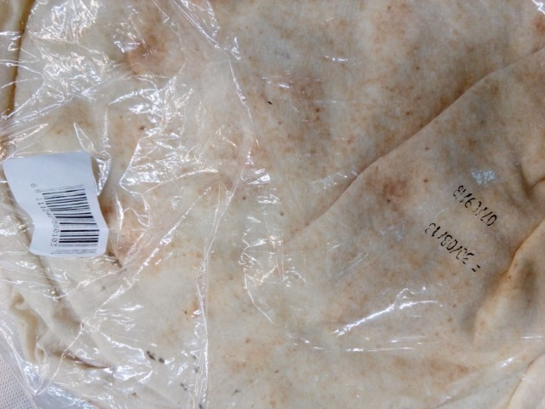
Boul/pat: l’étiquetage du pain libanais est non conforme

Slide 10
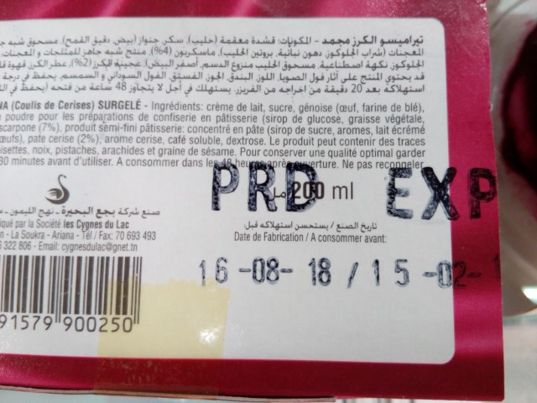
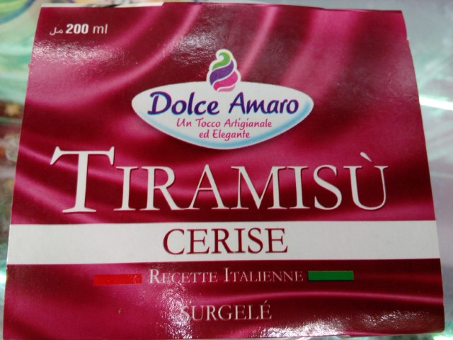
PLS: DLC est incomplète sans l’indication de l’année sur le produit surgelé tiramisu dolce amaro parfum cerise 200 ml

Slide 11
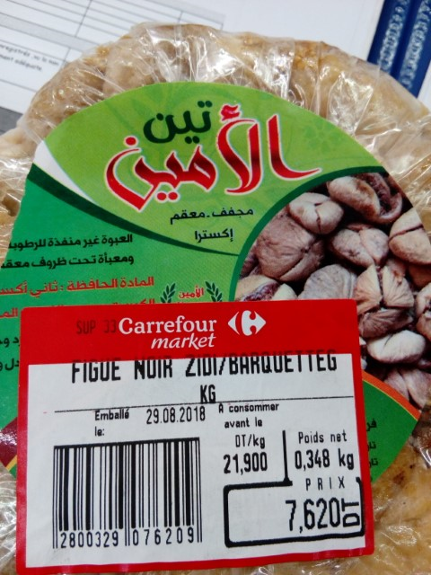
FLEG: DLC et DF du fournisseur cachées par l’étiquette balance du produit figue noir zidi

Slide 12
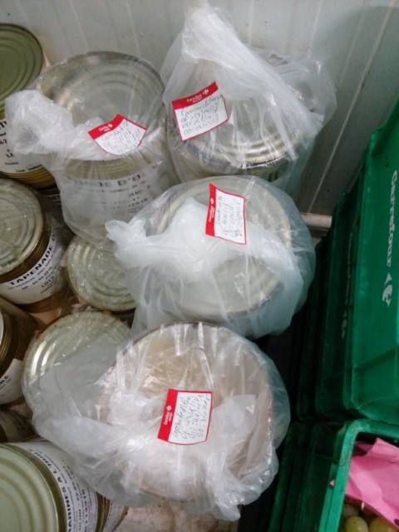
Olives épices: transvaser le contenu des boites de conserve dans des boites alimentaires à l’ouverture

Slide 13
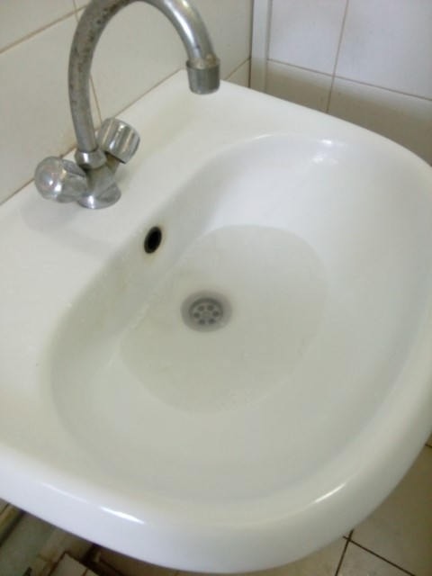
Vestiaires femmes: lave main bouché et le deuxième non fonctionnel

